Slide 1
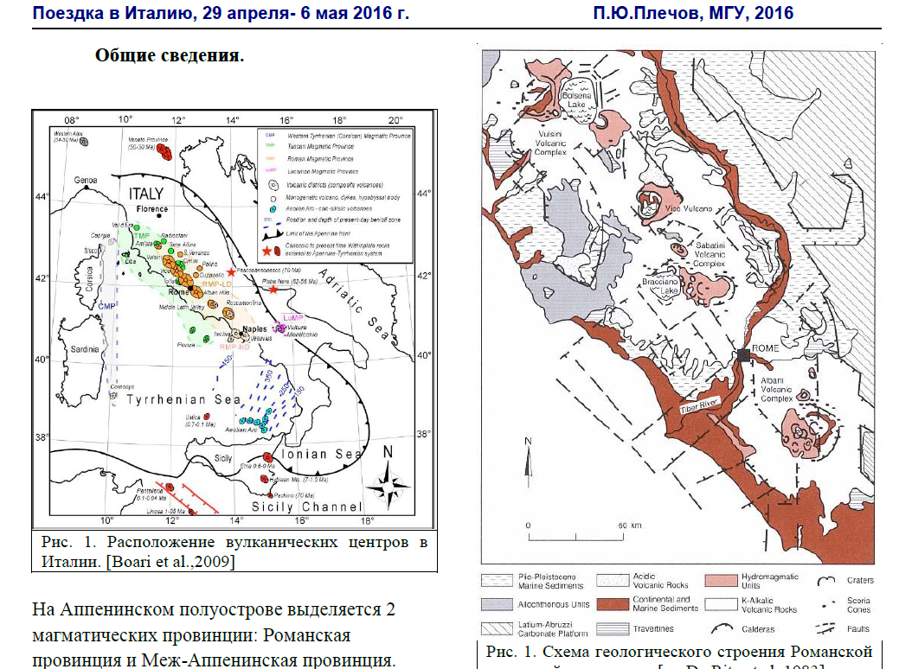

Slide 2
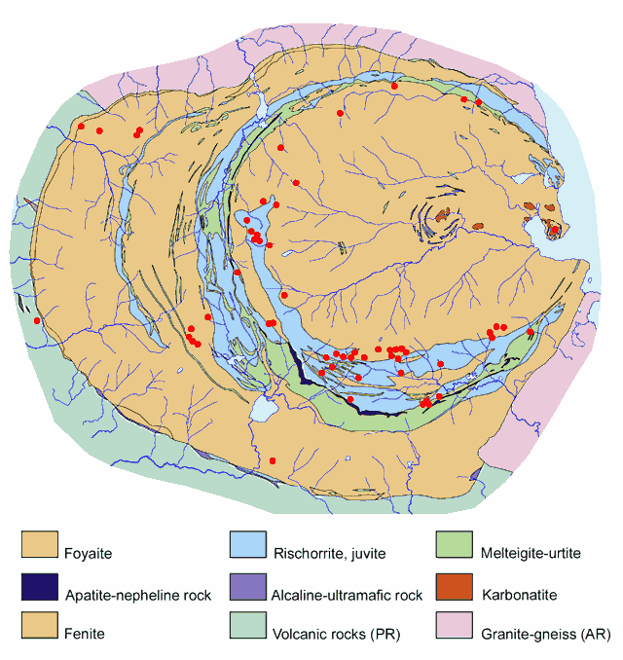
Хибины 2017, 2018…

Slide 3
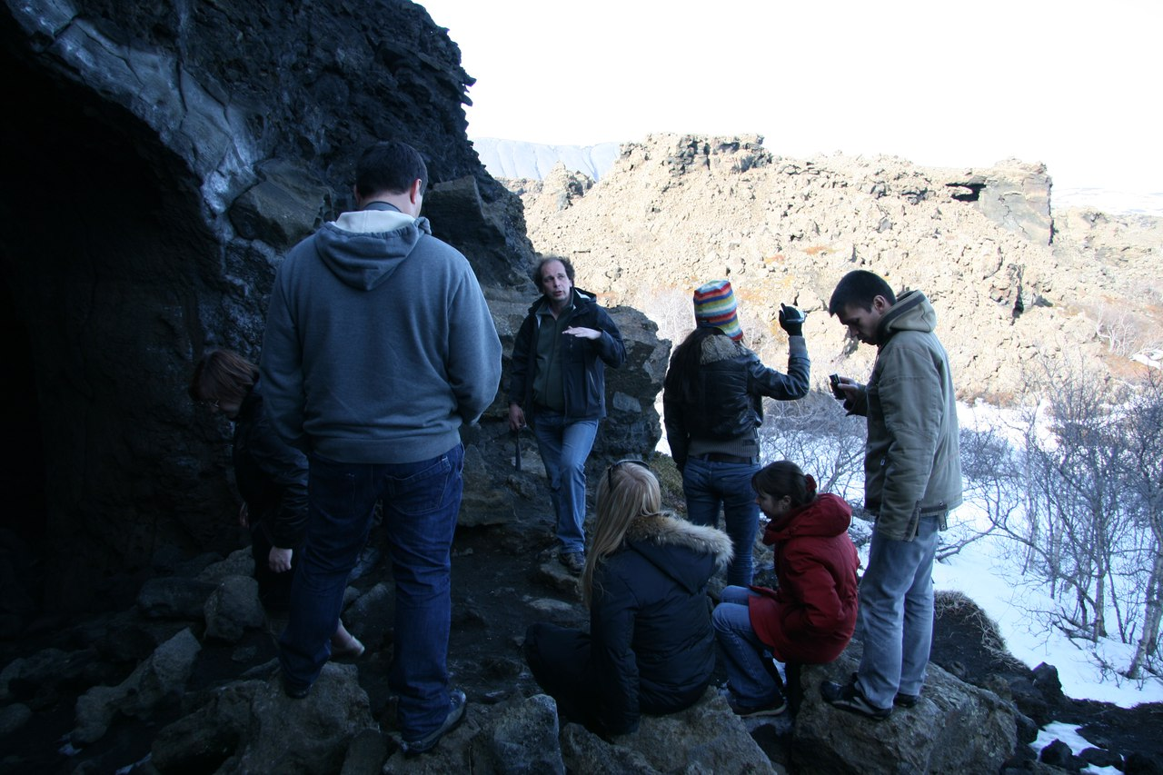
Исландия 2018

Slide 4
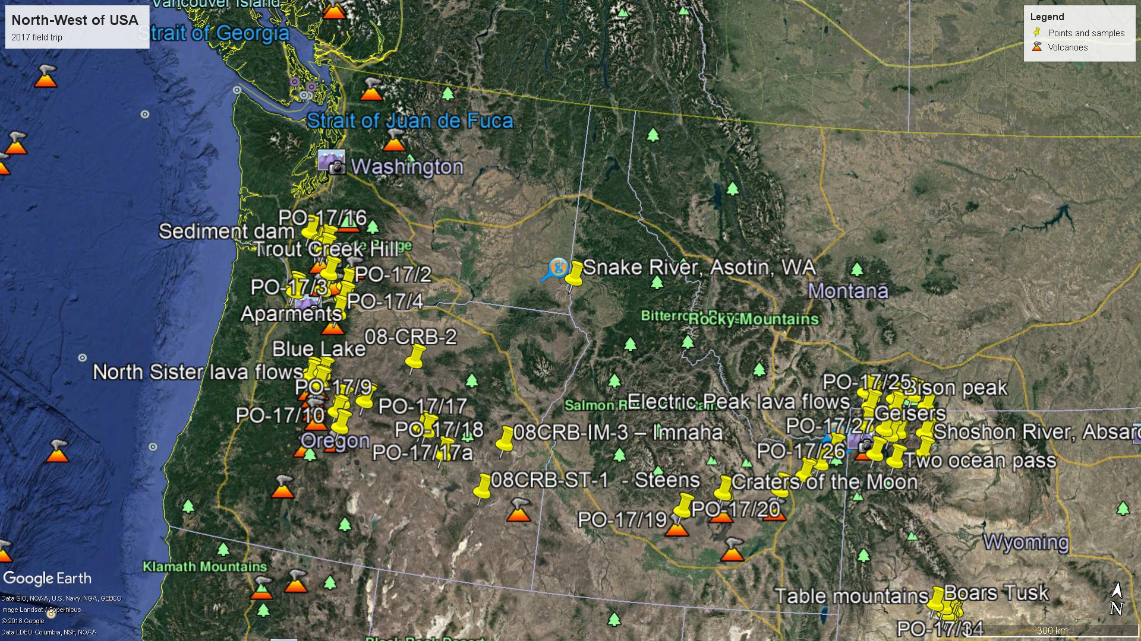
2019(?) “Вулканизм северо-запада США”

Slide 5
Федеральный закон от 20 декабря 2017 г. N 414-ФЗ "О внесении изменений в Кодекс Российской Федерации об административных правонарушениях"
"Статья 7.5. Самовольная добыча янтаря, нефрита или иных полудрагоценных камней
Самовольная добыча янтаря, нефрита или иных полудрагоценных камней, либо транспортировка или хранение в целях сбыта незаконно добытых янтаря, нефрита или иных полудрагоценных камней в натуральном или переработанном виде, либо сбыт незаконно добытых янтаря, нефрита или иных полудрагоценных камней в натуральном или переработанном виде, если такие действия не содержат уголовно наказуемого деяния, -
влечет наложение административного штрафа на граждан в размере от двухсот тысяч до пятисот тысяч рублей с конфискацией орудия совершения административного правонарушения либо без таковой; на должностных лиц - от пятисот тысяч до восьмисот тысяч рублей с конфискацией орудия совершения административного правонарушения либо без таковой; на юридических лиц - от десяти миллионов до шестидесяти миллионов рублей с конфискацией орудия совершения административного правонарушения либо без таковой.
Примечание. Перечень полудрагоценных камней в целях настоящей статьи устанавливается Правительством Российской Федерации.";

Slide 6
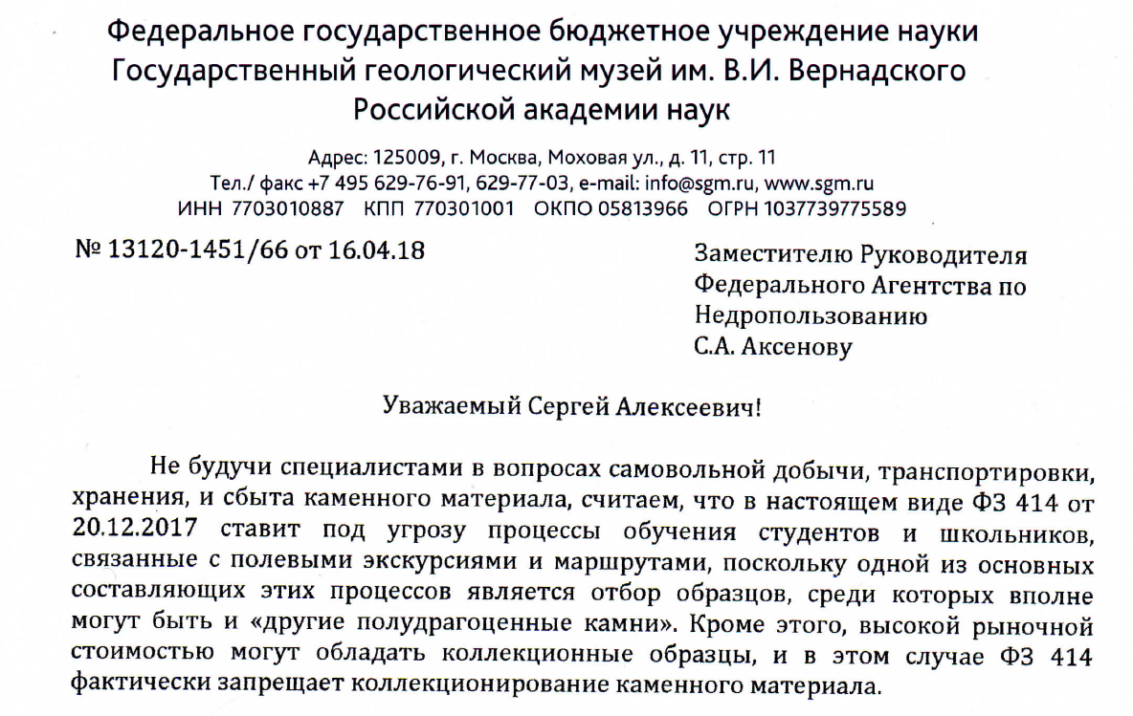

Slide 7
